Slide 1


INSTITUTO POLITÉCNICO NACIONAL
UNIDAD PROFESIONAL INTERDISCIPLINARIA DE INGENIERÍA Y CIENCIAS SOCIALES Y ADMINISTRATIVAS.
SISTEMAS OPERATIVOS
MATERIAL DIDÁCTICO
PRESENTA: SARA MÉNDEZ GARCÍA.

Slide 2
UNIDAD I
“CONCEPTOS ARQUITECTÓNICOS
DE LA COMPUTADORA”
ÍNDICE TEMÁTICO
1.1 ESTRUCTURA Y FUNCIONAMIENTO DE LA COMPUTADORA
  ¿Cuál es la función de una computadora?
  ¿Cuál es la arquitectura de las computadoras actuales?
  Diagrama
1.2 MODELO DE PROGRAMACIÓN DE UNA COMPUTADORA
  ¿Qué es el modelo de programación de una computadora?
  Esquema del modelo de programación de una computadora en general
  ¿Cuáles son las características del esquema?
  ¿Cuáles son los niveles de ejecución que tiene una computadora?
  ¿Cómo se representan estos dos modelos de ejecución?

Slide 3
  Modelo de programación de usuario
  Modelo de programación de núcleo
  ¿Cómo se realiza la secuencia de funcionamiento de una computadora?
  Conclusión del funcionamiento secuencial de la computadora
  ¿Cuáles son los mecanismos de ruptura de secuencia?
  ¿Cuáles son los registros de control y estado más importantes?
  Especificaciones de los registros de estado
1.3 INTERRUPCIONES
  ¿Qué es una interrupción?
  ¿En que consiste una interrupción?
  ¿Cuáles son los programas interruptores del so?
1.4 EL RELOJ
  ¿Qué es el reloj de una computadora?
  ¿Cómo se relacionan las funciones del reloj?

Slide 4
1.5 JERARQUÍA DE MEMORIA
  ¿Cómo se organiza la memoria de una computadora?
  ¿Qué factores influyen para la asignación de niveles,
  En la jerarquía de memoria?
  ¿Qué es la gestión de la jerarquía de memoria?
  ¿Cómo se explota correctamente la jerarquía de memoria?
  El mecanismo de migración de información se basa en 4 puntos. ¿En que consiste cada uno de ellos?
  ¿Cómo se mide la eficiencia de la jerarquía de memoria?
  ¿Cuáles son los factores más importantes que determinan hrk (tasa de aciertos)?
  ¿De que factores depende tef?
  ¿Qué es la traza de un programa en ejecución ?

Slide 5
1.6 MEMORIA VIRTUAL
  ¿Qué es memoria virtual?
  ¿Cuáles son los aspectos principales de la memoria virtual?
  ¿Qué son las tablas de paginas?
  ¿Cómo es la traducción de direcciones?
  ¿Qué se entiende por caso de varios programas activos?
  ¿Qué es la asignación de memoria?
1.7 ENTRADA – SALIDA
  ¿Cuál es el objetivo los mecanismos de E/S de la computadora?
  ¿Cómo esta estructurado un periférico?
  ¿Cuál es la importancia del disco magnético?
  ¿Cuáles son los 3 modos de e/s para realizar operaciones?
  ¿Cuál es la ocupación del procesador en operaciones de e/s?

Slide 6
1.8 PROTECCIÓN.
  ¿A que se refiere protección?
  ¿Cuáles son los mecanismos de protección del procesador?
  ¿Cuáles son los mecanismos de protección de la memoria?
1.9 MULTIPROCESADOR Y MULTICOMPUTADORA
  ¿Cómo funciona un multiprocesador?
  ¿Cómo funciona una multicomputadora?
1.10 EJERCICIOS DE APLICACIÓN_x000b_

Slide 7
UNIDAD II
“INTRODUCCIÓN A
LOS SISTEMAS OPERATIVOS”
2.1 DEFINICIÓN Y FUNCIONES DE LOS SISTEMAS OPERATIVOS
  ¿Cuál es el concepto de sistema operativo?
  ¿Qué entiendes por máquina desnuda?
  ¿Conoces las funciones del sistema operativo?
  ¿Cuáles son las facetas del sistema operativo?
  ¿Qué es un usuario?
2.2 ARRANQUE DE LA COMPUTADORA Y DEL SISTEMA OPERATIVO
  ¿Cuáles son las actividades que se realizan en el arranque?
  Explique como se realiza el arranque de Hardware
  Explique como se realiza el arranque del Sistema Operativo
  ¿Cuáles son las operaciones que se realizan en la fase de iniciación?

Slide 8
2.3 COMPONENTES Y ESTRUCTURA DEL SISTEMA OPERATIVO
  ¿Cuáles son los componentes del sistema operativo?
  ¿Cuál es la estructura de un sistema operativo?
2.4 GESTIÓN DE PROCESOS
  ¿Qué es un proceso?
  ¿Qué elementos constituyen un proceso?
  ¿Cómo pueden ser los sistemas operativos?
  ¿Por qué fases esta constituida la vida de un proceso?
  ¿Qué servicios ofrece el sistema operativo para la gestión de procesos?
  ¿Cómo se da el servicio de crear un proceso?
  ¿Cómo se da el servicio de ejecutar un proceso?
  ¿Cómo se da el servicio de terminar la ejecución de un proceso?
  ¿En qué consiste el servicio de cambiar el programa de un proceso?

Slide 9
2.5 GESTIÓN DE MEMORIA
  ¿De qué se encarga el gestor de memoria?
  ¿Qué servicios ofrece a los procesos, el gestor de memoria?
  ¿En qué consiste el servicio de solicitar memoria?
  ¿En qué consiste el servicio de liberar memoria?
  ¿En qué consiste el servicio de compartir memoria?
2.6 GESTIÓN DE ENTRADA/ SALIDA
  ¿Cuáles son las ventajas de que el S.O gestione a los dispositivos de e/s?
  ¿Qué tipo de servicios ofrece el S.O de e/s?
  ¿Qué consigue con ellos?
2.7 GESTIÓN DE ARCHIVOS Y DIRECTORIOS
  ¿Qué es un servidor de archivo?
  ¿Qué conforma un servicio de archivos?
  ¿Qué conforma un servicio de directorios?

Slide 10
  2.8 COMUNICACIÓN Y SINCRONIZACIÓN ENTRE PROCESOS
    ¿En que momento es necesario que dos o más procesos se comuniquen?
    ¿Qué fases presentan los mecanismos de comunicación y sincronización de procesos?
    ¿Cuáles son los servicios básicos de comunicación que incluyen todos los mecanismos de comunicación?
    ¿Cuál es la comunicación sincronía entre procesos?
    ¿Cuál es la comunicación asíncrona entre procesos?
2.9 SEGURIDAD Y PROTECCIÓN
  ¿En que consiste la seguridad en los so?
2.10 ACTIVACIÓN DEL S.O Y LLAMADAS AL SISTEMA
  ¿Cuáles son las fases de activación del sistema operativo?
  ¿De donde proviene el trabajo que se le asigna al sistema operativo?
  ¿Cómo se solicita el servicio del S.O cuando se programa en lenguaje de alto nivel como c?
  ¿Cuál es el código de la función que llama al servicio del S.O?

Slide 11
  ¿Cómo trabaja dicha función en el programa?
  Gráfico ejemplificando llamada al sistema operativo
2.11 INTERFAZ DE USUARIO CON EL S.O. E INTERFAZ DEL PROGRAMADOR
  ¿Cuál es la interfaz del programador?
  ¿Cuál es la principal misión de la interfaz de usuario?
  ¿Cuál es la principal característica de las interfaces alfanuméricas?
  ¿Cuál es el interprete de mandatos en la interfaz alfanumérica?
  ¿Cuáles son las características de las interfaces graficas?
  ¿Cuáles son las características de las interfaces graficas?
BIBLIOGRAFÍA

Slide 12
1.1 ESTRUCTURA Y FUNCIONAMIENTO DE LA COMPUTADORA
¿Cuál es la función de una computadora?
Es una máquina destinada a procesar datos. El procesamiento involucra dos flujos de información: el de datos y el de instrucciones. Este flujo de datos es tratado mediante un flujo de instrucciones máquina.
Procesador
Datos Resultados
Instrucciones
máquina

Slide 13
ESTRUCTURA Y FUNCIONAMIENTO DE LA COMPUTADORA
¿Cuál es la arquitectura de las computadoras actuales?
Es la arquitectura de Von Neumann la cual esta compuesta por
cuatro componentes básicos:
    La memoria principal.
    La unidad aritmética lógica.
    La unidad de control.
    La unidad de entrada y salida.

Slide 14
ESTRUCTURA Y FUNCIONAMIENTO DE LA COMPUTADORA
Unidad aritmética Memoria Unidad de entrada y
lógica principal salida
Registros
Unidad de
Control Periféricos
Datos
Código
ROM
Estado
Contador de programa
Registro de instrucción
Puntero de pila

Slide 15
1.2 MODELO DE PROGRAMACIÓN DE UNA COMPUTADORA
¿QUÉ ES EL MODELO DE PROGRAMACIÓN DE UNA COMPUTADORA?
El modelo de programación a bajo nivel de una computadora es un diagrama de bloques simplificado en el que sólo aparecen los elementos que el programador puede manejar mediante el conjunto de instrucciones.
El cual dispone de:
16 registros de 32 bits de propósito general (D0-D7, A0-A7) y
un puntero contador de programa (PC) de 32 bits.
Los primeros 8 registros (D0-D7) se utilizan como registros de datos para bytes (8 bits), words (16 bits) y long words (32 bits).
Los registros del segundo bloque de 8 (A0-A7) pueden ser utilizados como punteros de pila o como bases de direcciones.
En concreto el registro A7 es adoptado por el microprocesador como puntero de la pila del sistema.
Todos los registros pueden utilizarse como registros índice.

Slide 16

ESQUEMA DEL MODELO DE PROGRAMACIÓN DE UNA COMPUTADORA EN GENERAL
31 16 15 8 7 0
REGISTRO DE ESTADO
D0 D1 D2 D3 D4 D5 D6 D7
Modo traza
T S
1211 10
X N Z V C
15 14131211 10 9 8
REGISTROS DE DATOS
Sistema/usuario
OCTETO DE SISTEMA
máscara de interrupciones
A0 A1 A2 A3 A4 A5 A6 A7 A7’
REGISTROS DE DIRECCIÓN
7 6 5 4 3 2 1 0
Extensión
Negativo
Cero
Desbordamiento
Acarreo
OCTETO DE USUARIO
Puntero de pila de usuario
Puntero de pila del sistema
PC
Contador del programa
0
2³² -1
0
2¹⁶ -1
Mapa de memoria
Mapa de E/S
Juego de instrucciones (núcleo y usuario)

Slide 17
CARACTERÍSTICAS DEL ESQUEMA ANTERIOR
ELEMENTOS
CARACTERÍSTICAS
DE ALMACENAMIENTO
Elementos de almacenamiento visibles a las instrucciones máquina.
Registros generales
Contador del programa
Puntero de pila
Registro de estado
Memoria principal
Mapa de E/S
Define las operaciones que es capaz de hacer la computadora.
Los modos de direccionamiento, determinan la forma en que se especifica la identidad de los elementos de almacenamiento que intervienen en las instrucciones máquina.
JUEGO DE INSTRUCCIONES
con sus correspondientes modos de direccionamiento
SECUENCIA DE FUNCIONAMIENTO
Define el modo en que se van ejecutando las instrucciones máquina
ASPECTO CRUCIAL DE LAS COMPUTADORAS
Esta presente en todas ellas menos en los modelos más simples, es que disponen de más de un nivel de ejecución

Slide 18

¿CUÁLES SON LOS NIVELES DE EJECUCIÓN
QUE TIENE UNA COMPUTADORA?
OTROS
NIVEL 1
NIVEL 2
DE USUARIO
DE NÚCLEO
EJECUTA
Solo un subconjunto de instrucciones máquina
EJECUTA
Todas las instrucciones sin ninguna restricción.
Tiene acceso a todos los registros
Tiene acceso a todos los Mapas de Direcciones y a zonas de E/S.
QUEDA PROHIBIDO
(por razones de seguridad)
Acceso a determinados registros o parte de ellos.
A determinadas zonas del Mapa de memoria.
Y a zonas de E/S.
La mayoría de las actuales computadoras presentan dos o más niveles de ejecución.

Slide 19

¿CÓMO SE REPRESENTAN ESTOS
DOS MODELOS DE EJECUCIÓN?
1) Modelo de programación de usuario
D0 D1 D2 D3 D4 D5 D6 D7
REGISTRO DE ESTADO
A0 A1 A2 A3 A4 A5 A6 A7
7 6 5 4 3 2 1 0
OCTETO DE USUARIO
X N Z V C
PC
0
2³¹ -1
A nivel usuario, se permite usar menos instrucciones por seguridad y solo 8 registros de estado
Mapa de memoria
Juego de instrucciones

Slide 20
2) Modelo de programación de núcleo
D0 D1 D2 D3 D4 D5 D6 D7
REGISTRO DE ESTADO
T S
1211 10
X N Z V C
15 14131211 10 9 8
OCTETO DE SISTEMA
A0 A1 A2 A3 A4 A5 A6 A7 A7’
7 6 5 4 3 2 1 0
OCTETO DE USUARIO
PC
0
2³² -1
0
2¹⁶ -1
UNO O VARIOS BITS DE REGISTRO DE ESTADO ESTABLECEN EL NIVEL EN EL QUE ESTA EJECUTANDO LA MÁQUINA. MODIFICANDO ESTOS BITS SE CAMBIA EL NIVEL DE EJECUCIÓN
Mapa de memoria
Juego de instrucciones
Mapa de E/S

Slide 21

¿CÓMO SE REALIZA LA SECUENCIA DE FUNCIONAMIENTO DE LA COMPUTADORA?
LA UNIDAD DE CONTROL DE LA COMPUTADORA ES LA QUE ESTABLECE EL FUNCIONAMIENTO DE LA MISMA. EL FUNCIONAMIENTO ESTÁ BASADO EN UNA SECUENCIA SENCILLA, QUE SE REPITE A ALTA VELOCIDAD (CIENTOS DE MILLONES DE VECES POR SEGUNDO):
Lectura de instrucción apuntada por PC
Incremento del PC
Ejecución de la instrucción:
Secuencia lineal: ejecuta instrucciones consecutivas
Bucle infinito.
Esto significa que La unidad de control esta continua e ininterrumpidamente realizando esta secuencia.

Slide 22
CONCLUSIÓN DEL FUNCIONAMIENTO
SECUENCIAL DE LA COMPUTADORA
PARA QUE REALICE ALGO ÚTIL
Lo único que sabe hacer la
es repetir la secuencia anterior
Debe tener adecuadamente cargados en memoria un programa máquina con sus datos
Hemos de conseguir que el contador de programa apunte a la instrucción máquina inicial del programa.

Slide 23
¿CUÁLES SON LOS MECANISMOS
DE RUPTURA DE SECUENCIA?
Las instrucciones máquina de salto o bifurcación. ( permiten que el programa rompa su secuencia lineal de ejecución pasando a otro segmento de si mismo)
Las interrupciones externas o internas. (hacen que la unidad de control modifique el valor del contador del programa saltando a otro programa.
Las instrucciones máquina TRAP (produce un efecto similar a la interrupción, haciendo que se salte a otro programa)
Interesante para la programación
MECANISMOS BÁSICOS DE RUPTURA DE SECUENCIA
Interesantes para el sistema operativo

Slide 24
¿CUÁLES SON LOS REGISTROS DE CONTROL Y ESTADO MÁS IMPORTANTES?
Los registros de control y estado son 6:
SEGÚN LA ARQUITECTURA DE LA COMPUTADORA
Contiene la instrucción en curso de ejecución
1)Registro de instrucción RI
Pueden ser los registros de protección de memoria
6) Otros registros de gestión de memoria
Contiene la dirección de la cabecera de la pila.
Identifica el espacio del mapa de memoria que puede utilizar el programa en ejecución
REGISTROS DE CONTROL Y ESTADO
2) Puntero de pila SP
5) Registro identificador de espacio de direccionamiento RIED
3) Registros de estado
Bits de control de interrupciones
Contiene la dirección de la siguiente instrucción máquina
BIT de estado aritmético
4) Contador de programa PC
Bits de nivel de ejecución
Signo, acarreo cero y desbordamiento

Slide 25
Especificaciones de los registros de estado
Bits de control de interrupciones
Establecen las interrupciones que se pueden aceptar
REGISTROS DE CONTROL Y ESTADO
3) Registros de estado
Bits de nivel de ejecución
Identifican el nivel en el que ejecuta el procesador
BIT de estado aritmético
SIGNO
De la última operación aritmética realizada
ACARREO
De la última suma o resta realizada
CERO
Se activa si el resultado de la última operación o lógica fue cero
DESBORDAMIENTO
Lo indica si la última operación aritmética lo produjo

Slide 26

1.3 INTERRUPCIONES
¿QUÉ ES UNA INTERRUPCIÓN?
Detención temporal en un punto determinado de un programa, para permitir el acceso y proceso de una rutina que tomará el control del sistema. Puede ocurrir debido a diferentes causas ya sean hardware o software.

Slide 27
¿EN QUÉ CONSISTE UNA INTERRUPCIÓN?
Recibe una señal la Unidad de Control
El programa solicita ser atendido (permitir el acceso y proceso de una rutina )
La Unidad de Control realiza Ciclo de Aceptación de Interrupción, siempre y cuando haya terminado la ejecución de la interrupción máquina
*
PROGRAMA QUE INTERRUMPE
TABLA DE INTERRUPCIONES
SO
SOLICITUD DE INTERRPCIÓN
RUTINA DE TRATAMIENTO DE LA INTERRUPCIÓN
UNIDAD DE CONTROL
MEMORIA
*
PROGRAMAS CAUSANTES DE INTERRUPCIONES

Slide 28



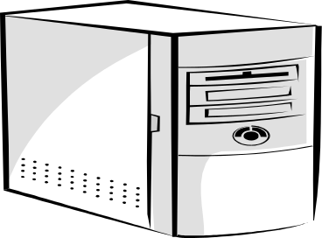



Desbordamientos en operaciones, ejecutar instrucción con código incorrecto, direccionar posición de memoria prohibidas ….
Permite a un programa generar una interrupción (servicio del SO)
PROGRAMA
TRAP
¿CUÁLES SON LOS PROGRAMAS INTERRUPTORES DEL SO?
RELOJ
E/S
HARDWARE
Realiza en un determinado intervalo de tiempo
Controladores de dispositivos para terminar operación
Para detección de un error de paridad o corte de corriente

Slide 29
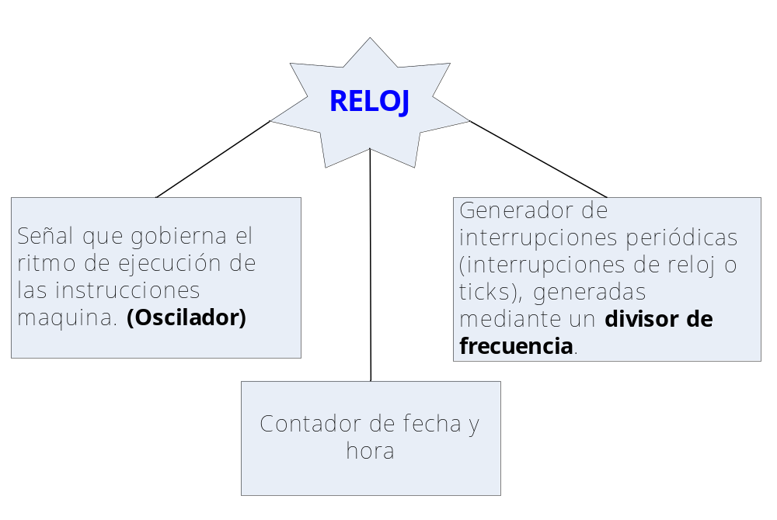
1.4 EL RELOJ
¿Qué es el reloj de una computadora?
El reloj es el dispositivo más importante de la computadora, ya que cumple con las siguientes funciones.

Slide 30
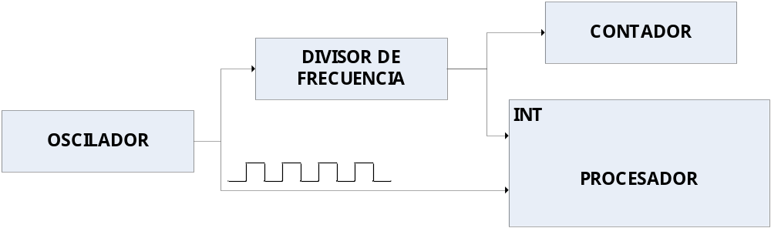
¿Cómo se relacionan las funciones del reloj?
Reloj de la computadora

Slide 31
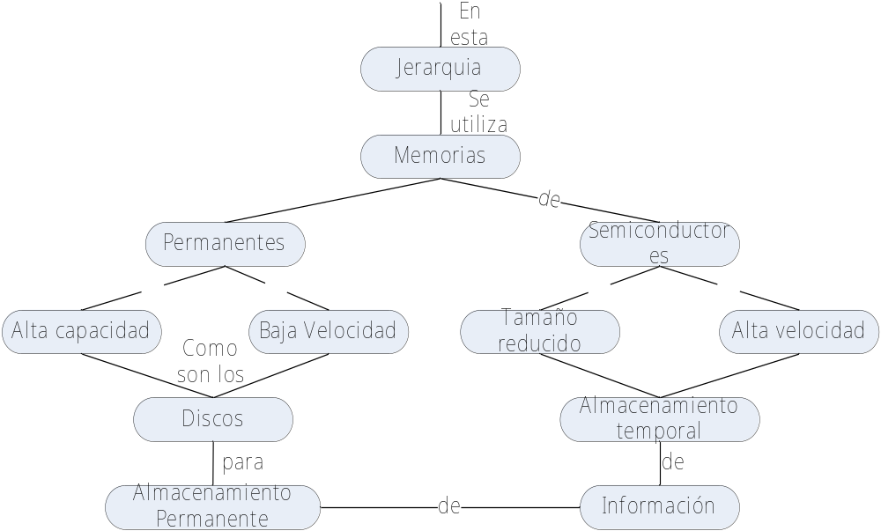
1.5 JERARQUÍA DE MEMORIA
¿Cómo se organiza la memoria de una computadora?
La memoria de la computadora se organiza en forma de una jerarquía.

Slide 32
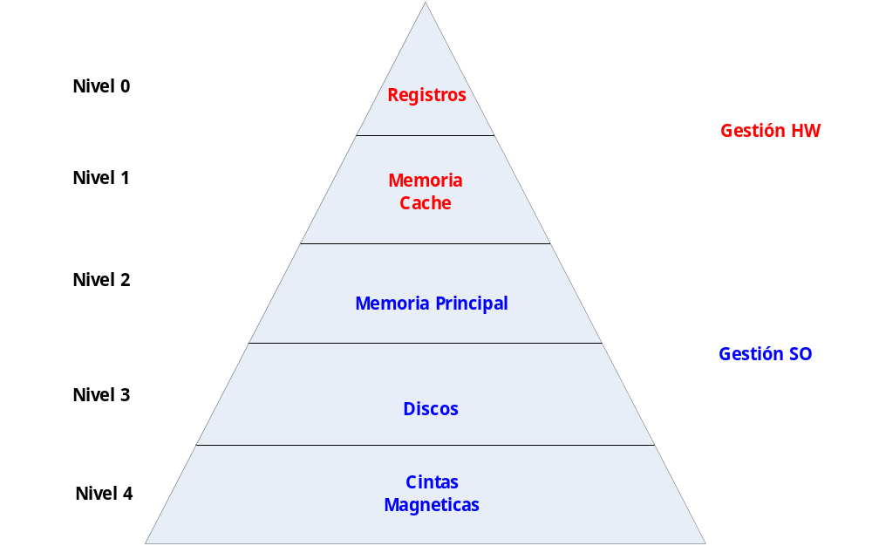
¿Cuál es la jerarquía de memoria?
Jerarquía de Memoria

Slide 33
¿Qué factores influyen para la asignación de niveles, en la jerarquía de memoria?
El tiempo de acceso, es el factor que influye en la jerarquía de memoria..
Nivel de memoria | Capacidad | Tiempo de acceso | Tipo de acceso
Registros | 64 a 256 bytes | 1 a 5 ns | Palabra
Caché de memoria principal | 8KB a 2MB | 5 a 20 ns | Palabra
Memoria principal | 128 MB a 64GB | 60 a 200 ns | Palabra
Disco | 50MB a 40GB | 10 a 30 ns | Sector
Valores típicos de la jerarquía de memoria

Slide 34
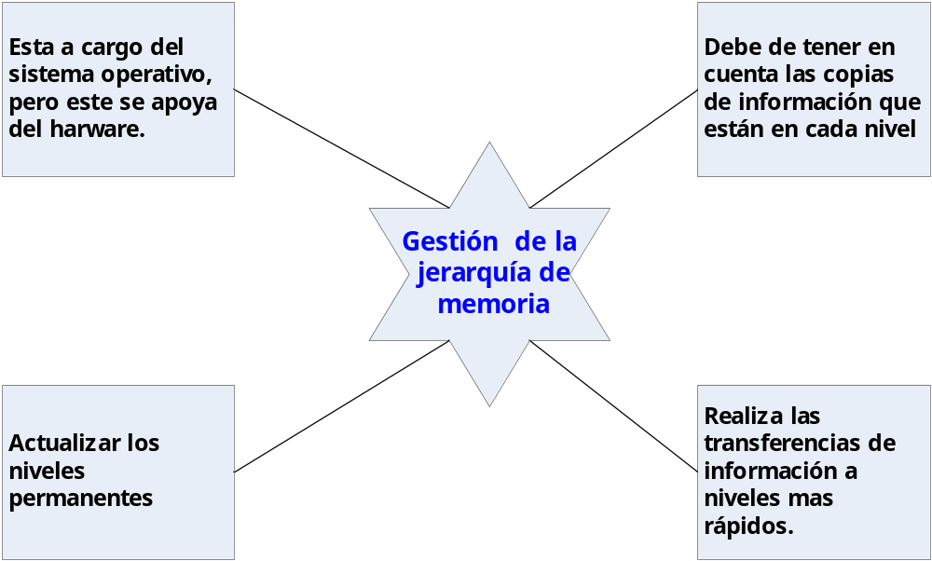
¿Qué es la gestión de la jerarquía de memoria?

Slide 35
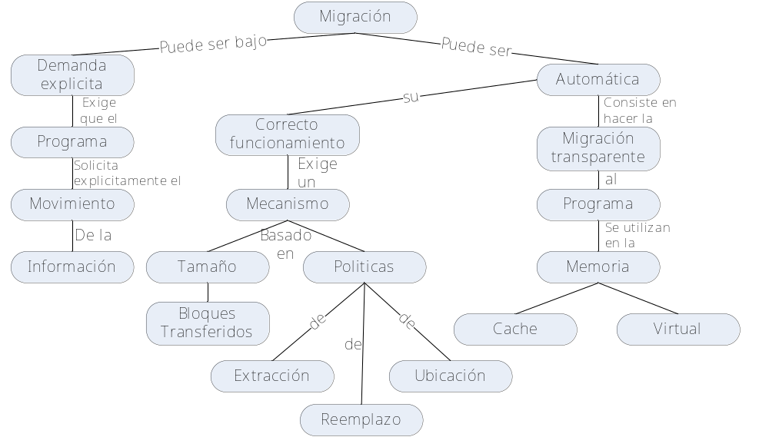
¿Cómo se explota correctamente la jerarquía de memoria?
Exigiendo tener en cada momento , la información adecuada en el nivel adecuado. Para ello, la información ha de moverse de nivel, esto es, ha de migrar a de un nivel a otro.

Slide 36
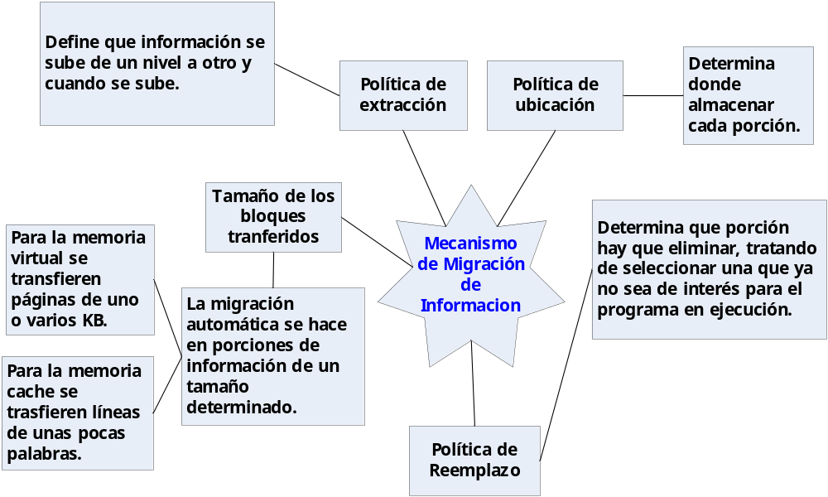
El mecanismo de migración de información se basa en 4 puntos. ¿En que consiste cada uno de ellos?

Slide 37
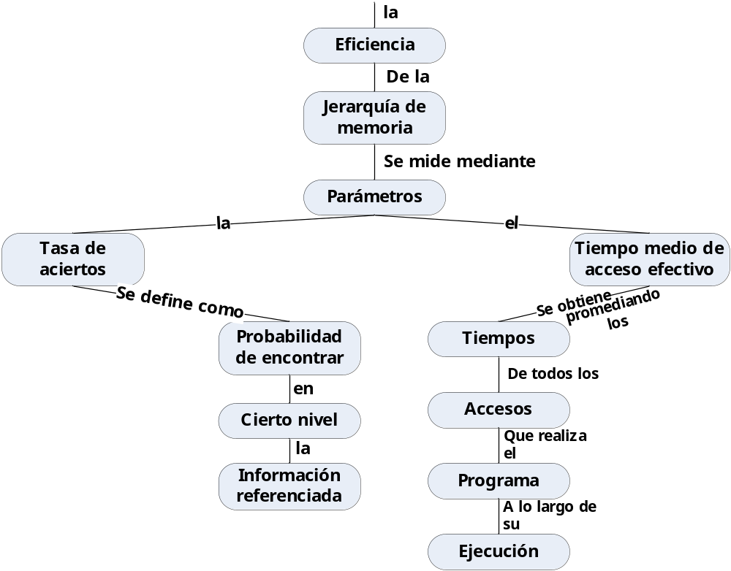
¿Cómo se mide la eficiencia de la jerarquía de memoria?

Slide 38
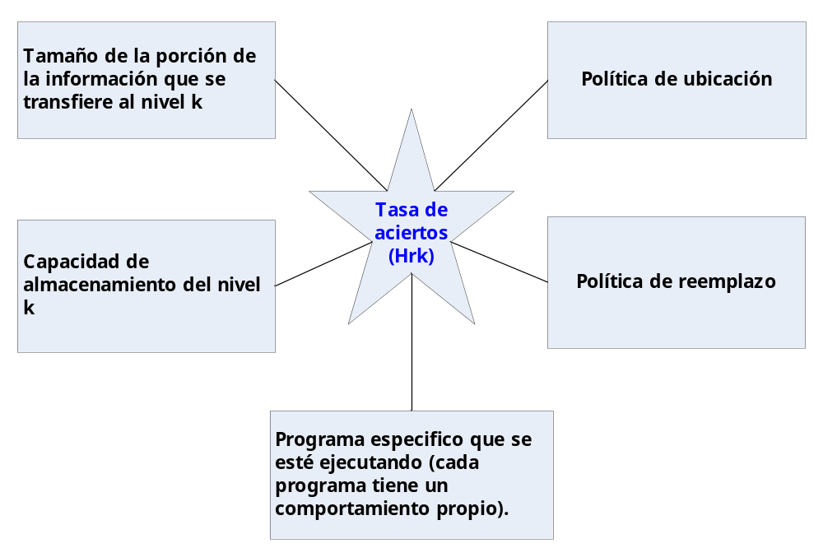
¿Cuáles son los factores más importantes que determinan
Hrk (Tasa de aciertos)?

Slide 39
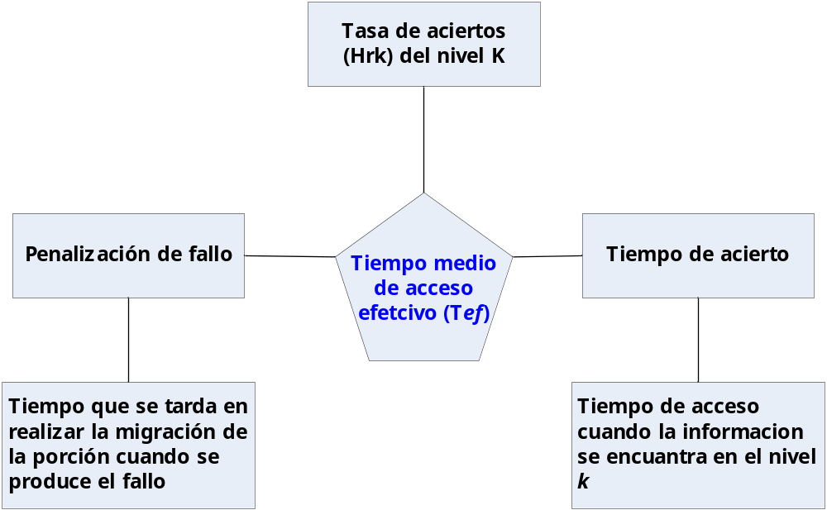
¿De que factores depende Tef?

Slide 40
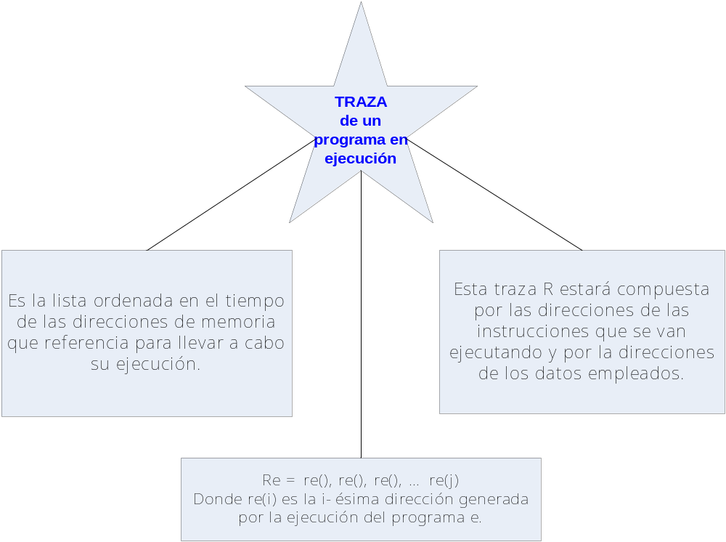
¿Qué es la traza de un programa en ejecución ?

Slide 41
1.6 MEMORIA VIRTUAL.
¿QUÉ ES LA MEMORIA VIRTUAL?
Divide la memoria principal en trozos y asigna uno a cada uno de los programas que están ejecutando en un instante determinado
El SO.
sin
memoria virtual
En
un sistema
PROGRAMA A
PROGRAMA
A
MEMORIA
PRINCIPAL
MEMORIA
PRINCIPAL
PROGRAMA
B
PROGRAMA
C
SISTEMA OPERATIVO
SISTEMA OPERATIVO
El espacio asignado a un programa consiste en una zona de memoria principal contigua, no se asignan varios trozos disjuntos de memoria a un mismo programa.

Slide 42
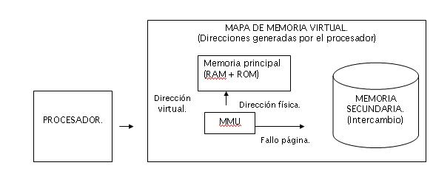
Las direcciones generadas por el procesador se refieren a este mapa virtual.
Se establece un mapa uniforme de memoria virtual.
Los accesos se reales se realizan sobre la memoria principal.
Memoria principal
Memoria de respaldo. (disco o memoria expandida.
Exige una gestión automática de la parte de la jerarquía de memoria formada, por los niveles
Utiliza dos niveles de la jerarquía de memoria.
De
memoria principal
De disco.
MEMORIA VIRTUAL.
Su gestión es automática y la realiza el SO. Con la ayuda del hardware de la máquina
Incluye toda la memoria principal y una parte del disco, que sirve de respaldo a la memoria virtual.

Slide 43
¿CUÁLES SON LOS ASPECTOS PRINCIPALES DE LA MV?
  Direcciones generadas por las instrucciones máquina, tanto para referirse a datos como a otras instrucciones, están referidas al espacio virtual, forman parte del mapa de memoria virtual.
El mapa virtual asociad a un programa en ejecución está soportado físicamente por una zona del disco, denominada intercambio o swap, y por una zona de la memoria principal.
Aunque el programa genera direcciones virtuales, para que éste pueda ejecutar, han de residir en memoria principal las instrucciones y los datos utilizados en cada momento.
Los espacios virtual y físico se dividen en páginas. Se denominan:
    páginas virtuales a las páginas de espacio virtual,
    páginas de intercambio a las páginas residentes en el disco y
    marcos de página a los espacios en los que se divide a la memoria principal.
  Cada marco de página es capaz de albergar una página virtual, sin restricción de almacenamiento.
La MMU (Memory Managment Unit), traduce las direcciones virtuales a direcciones de memoria principal. Esta traducción restringe a traducir el número de página virtual en el correspondiente número de marco de página; esta traducción se debe hacer por hardware, dada la alta velocidad a la que debe hacerse.
En cada instante determinado solamente reside en memoria principal una fracción de las páginas del programa, la traducción no siempre es posible. Por lo que l a MMU producirá una excepción de fallo de página cuando ésta no esté en memoria principal.
MEMORIA VIRTUAL.
Aspectos
principales.
Los fallos de página son atendidos por el SO que se encarga de realizar la adecuada migración de páginas.
Paginación es el proceso de migración necesario para atender los fallos de página necesarios

Slide 44
La asignación del espacio virtual a los programas para su ejecución
El programa no podrá utilizar todo el espacio virtual sino que ha de restringirse a la zona o zonas que le asigne el SO.
El tamaño del espacio virtual suele ser muy grande.
es una función del SO
PROGRAMA A
SEGMENTO 0
MEMORIA
VIRTUAL.
MEMORIA
VIRTUAL.
MEMORIA VIRTUAL.
SEGMENTO 1
PROGRAMA A
SISTEMA OPERATIVO
SEGMENTO 2
SISTEMA OPERATIVO
Una característica de los lenguajes de programación actuales es que permiten la asignación dinámica de memoria.
No se conoce a priori la cantidad de memoria que necesitará el programa para su ejecución.
El sistema operativo ha de ser capaz de aumentar o reducir el espacio asignado a un programa de acuerdo a las necesidades que vayan surgiendo en su ejecución.
El espacio virtual reservado al programa A puede estar en una única zona o puede estar dividido en varias zonas, que se denominan segmentos.

Slide 45
LA TABLA DE PÁGINAS
¿QUÉ ES UNA TABLA DE PÁGINAS?
Permite saber si una página está en memoria principal y en que marco específico reside.
Estructura de información que contiene la información de dónde residen las páginas de un programa en ejecución.
Tabla de páginas.
Muestra la solución más sencilla de tablas de páginas de un nivel. Toda la memoria asignada al programa es contigua.
El número de la página virtual se utiliza como índice para entrar en la tabla.
Cada elemento de la tabla tiene un bit para indicar si la página está en memoria principal y el número de marco en el que se encuentra la mencionada página un valor nulo.
Si/no
Nº marco
PROGRAMA A
0
1
2
3
4
5
1 | 2.364
1 | 34
0
1 | 567
0
1 | 6.378
MEMORIA
VIRTUAL
Tabla de páginas de un nivel.

Slide 46
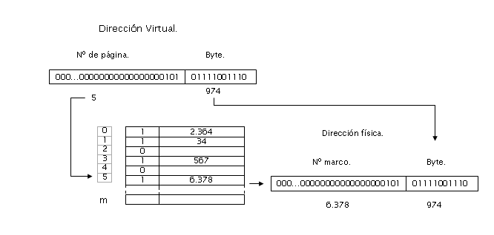
Tabla de páginas.
Se ve la traducción para el caso de tabla de páginas de un nivel.
Se dice que las páginas son de 2kb, por lo que los 11 bits inferiores de la dirección virtual sirven para especificar el Byte dentro de la página, mientras que el resto especifican la página virtual, que en la Fig. es la 5. En la posición nº 5 de la tabla se ve observa que la página está en memoria principal y que esta en el marco nº 6.378.
Concatenando el número de marco con los 11 bits inferiores de la dirección virtual se obtiene la dirección de memoria principal donde resida la información.
El inconveniente de una tabla de un nivel es su falta de flexibilidad.
Toda memoria virtual asignada ha de ser contigua y la ampliación de memoria asignada solamente puede hacerse al final de la existente.

Slide 47
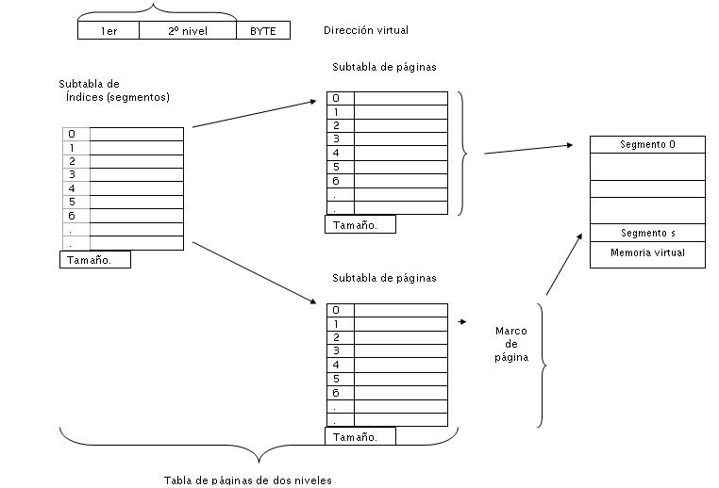
Un esquema de tabla de un nivel obliga a dejar grandes huecos de memoria virtual sin utilizar, están presentes en la tabla con el consiguiente desperdicio de espacio.. por lo que se usan esquemas de tablas de páginas de más de un nivel.
Tabla de páginas.

Slide 48

Con este tipo de tabla, la memoria asignada está compuesta por una serie de bloques de memoria virtual, es decir, por segmentos.
Tabla de páginas.
Cada segmento esta formando por una serie contigua de bytes que puede variar su tamaño, siempre y cuando no choquen con otro segmento. La dirección se divide en tres partes.
La primera identifica el segmento de memoria donde esta la información que desea acceder. Con este valor se entra en una sub-tabla de segmentos, que contiene un puntero por segmento, puntero que indica el comienzo de la sub-tabla de páginas del segmento.
Con la segunda parte de la de la dirección se entra en la subtabla de páginas seleccionada. Esta subtabla es similar a la tabla mostrada, esto permite obtener el marco en el que está la información deseada.
Se ha añadido a cada subtabla su tamaño. De esta forma se detectan las violaciones de memoria, producidas cuando el programa en ejecución intenta acceder una dirección que no pertenezca a los espacios asignados por el sistema operativo

Slide 49
¿CÓMO ES LA TRADUCCIÓN DE DIRECCIONES?
Esta división de trabajo es necesaria puesto que la traducción de direcciones hay que hacerla de forma muy rápida para que no afecte negativamente al tiempo de acceso a la memoria
La MMU se encarga de la traducción de las direcciones.
Traducción
de direcciones
La tabla de páginas es un estructura que mantiene el SO y reside en Memoria Principal.
Para acceder a memoria hay que traducir la dirección virtual, lo que se supone realizar un acceso a memoria por cada nivel que tenga la tabla de páginas

Slide 50
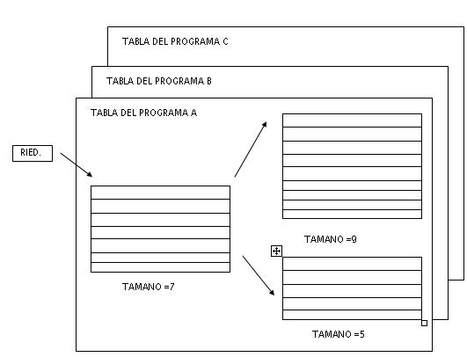
CASO DE VARIOS PROGRAMAS ACTIVOS.
¿QUÉ SE ENTIENDE POR
CASO DE VARIOS PROGRAMAS ACTIVOS?
Cada uno de los programas ha de tener asignado un espacio de memoria, y a de tener su propia tabla de páginas
La MMU utiliza la tabla de páginas correspondiente al programa que está en ejecución
Varios programas activos.

Slide 51
El procesador tiene un registro identificador de espacio de direccionamiento (RIED). Este registro contiene la dirección en la cual está almacenada la tabla de índices o segmentos del programa.
Cuando el sistema operativo pone en ejecución un programa ha de actualizar el valor del RIED para que apunte a la tabla de páginas asignadas.

Slide 52
ASIGNACIÓN DE MEMORIA PRINCIPAL Y VIRTUAL.
¿CÓMO ES LA ASIGANCIÓN DE MEMORIA?
En un sistema con memoria virtual, un programa en ejecución tiene asignado un espacio virtual, parte del cual reside en unos marcos de página de la memoria principal.
Memoria principal.
Memoria virtual
Se denomina conjunto de trabajo de un programa e ejecución en el intervalo [k,q] al conjunto de páginas referenciadas entre el elemento k y el q de su traza.
Asignación
de memoria.
Se denomina conjunto residente R (t) a la parte del proceso que está realmente almacenada en memoria principal en el instante t.

Slide 53
1.7 ENTRADA - SALIDA
¿Cuál es el objetivo los mecanismos de E/S de la computadora?
    El intercambio de información entre los periféricos y la memoria y los registros del procesador.
¿Cómo esta estructurado un periférico?
    Esta compuesto por un dispositivo y su controlador; el controlador a su ves contiene registros de control, datos y estado.

Slide 54
ENTRADA - SALIDA
Controlador
Dispositivo
Procesador
Registro
de control
Registro
de datos
Registro
de estado
Memoria

Slide 55
ENTRADA - SALIDA
¿Cuál es la importancia del disco magnético?
    Es el periférico más importante, ya que sirve de espacio de intercambio a la memoria virtual y sirve de almacenamiento permanente para los programas y los datos.
¿Cuáles son los 3 modos de E/S para realizar operaciones?
    E/S programada.
    E/S por interrupciones.
    E/S por acceso directo a memoria (DMA)

Slide 56
ENTRADA - SALIDA
¿Cuál es la ocupación del procesador en operaciones de E/S?
Operación | Envió orden | Espera dato | Transferencia dato | Fin de operación
E/S programada | Procesador | Procesador | Procesador | Procesador
E/S por interrupciones | Procesador | Controlador | Procesador | Procesador
E/S por (DMA) | Procesador | Controlador | Controlador | Procesador

Slide 57
1.8 PROTECCIÓN.
¿A QUE SE REFIERE PROTECCIÓN?
Hay que comprobarla en tiempo en tiempo de ejecución.
Es una de las funciones del SO.
Se basa en mecanismos hardware.
Protección.

Slide 58






MECANISMOS DE PROTECCIÓN DEL PROCESADOR.
¿CUÁLES SON MECANISMOS
DE PROTECCIÓN DEL PROCESADOR.?
Se basan en los niveles de ejecución del mismo.
En el nivel de ejecución de núcleo se pueden ejecutar todas las instrucciones de máquina y se pueden acceder a los registros y a la totalidad de los mapas de memoria y de E/S.
Los objetivos prioritarios de protección son los periféricos.
Mecanismos de
protección del procesador
En modo usuario se ejecuta un subconjunto de las instrucciones y se limitan los registros y los mapas accesibles.
Prohibiendo el acceso directo de los usuarios a los periféricos se impide que puedan acceder a la información almacenada por otros usuarios en esos periféricos.

Slide 59
MECANISMOS DE PROTECCIÓN DE MEMORIA
¿CUÁLES SON MECANISMOS
DE PROTECCIÓN DE MEMORIA?
Mecanismos de
protección de memoria.
Una solución en algunas máquinas que no tienen memoria virtual consiste en incluir una pareja de registros valla.
Deben evitar que un programa en ejecución direcciones posiciones de memoria que no le hayan asignadas por el SO.
Registros valla
Memoria principal
En los sistemas de memoria virtual existen dos mecanismos de protección de memoria.
Registro limite
Región asignada al proceso A
Registro base

Slide 60
Mecanismos de
protección de memoria.
Mapa virtual
de usuario
A
RIED
Mapa virtual
Del SO.
La MMU generará una excepción de violación de memoria en caso de que en nivel de usuario se genere una dirección no permitida.
Una solución es que en nivel de núcleo se pueda direccionar todo el mapa de memoria de virtual, mientras que en nivel de usuario solamente se pueda direccionar una parte del mapa.

Slide 61

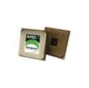
1.9 MULTIPROCESADORES Y MULTICOMPUTADORAS
¿CÓMO FUNCIONA UN MULTIPROCESADOR?
Máquina conformada por procesadores compartiendo una memoria principal común
Procesador 1
Procesador 2
………….
Procesador n
esquema
Red de Conexión
E/S
Memoria Principal
El acceso a datos de varios programas es más sencillo
Es limitado el número de procesadores ya que satura el ancho de banda

Slide 62


¿CÓMO FUNCIONA UNA MULTICOMPUTADORA?
Máquina compuesta por varios nodos (cada uno con su procesador y memoria principal)
Memoria principal
Memoria principal
Memoria principal
………….
esquema
Procesador
Procesador
Procesador
Red de Conexión de Paso de Mensajes
No se puede compartir la memoria principal
No hay limitación de máquinas

Slide 63
1. 10 EJERCICIOS DE
APLICACIÓN
¿Qué contiene una entrada de la tabla de vectores de interrupción?
El nombre de la rutina de tratamiento
La dirección de la rutina de tratamiento
El numero de la interrupción
El nombre de la tarea del SO que trata la interrupción
2. ¿Cuál de las siguientes interrupciones máquina no debería ejecutarse en modo protegido? Razone su respuesta:
Inhibir interrupciones
Instrucción TRAP
Modificar el reloj del sistema
Cambiar el mapa de memoria.

Slide 64
3. Considere un sistema con un espacio lógico de memoria de 128K paginas con 8KB cada una, una memoria física de 64MB y direccionamiento a nivel byte. ¿cuántos bits hay en la dirección lógica?
Espacio en Disco Duro | RAM | Espacio de direcciones
Pag.1 8KB c/u | 2⁰=1 | 30 bits de cada dirección x
Pag.2 | 2¹=2 | 1024000000
Pag.3 | 2²=4 | Direcciones
… | … | =30720000000 bits / 8 (bits a bytes)
Pag.128 000 | 2³⁰=1073741824 | = 3 840 000 000 bytes/1024
Espacio lógico | 2³¹=2147483648 | 3 750 000KB
128000x8000 = 1024000000 bytes | 2³²=4294967296 | 3 750 MB > 64 MB NO ES FACTIBLE

Slide 65
4. Sea un sistema de memoria virtual paginada con direcciones lógicas de 32 bits que proporciona un espacio virtual de 2²⁰ páginas y con una memoria física de 32MB ¿cuánto ocupara la tabla de marcos de página si cada entrada de la misma ocupa 32 bits?
RESPUESTA:
2²⁰ páginas = 1 048 576 PÁGINAS
1 048 576 PÁGINAS = 1 048 576 direcciones X 32 bits cada dirección = 33 554 432 bits / 8 (conversión a bytes)
= 4 194 304 bytes / 1024 = 4 096 KB = 4 MB de espacio para direcciones que se le resta a los 32 MB disponibles
Mapa de direcciones físicas : 4 MB
Espacio disponible para instrucciones y datos = 28 MB
Si se tienen páginas de 1 024 KB aproximadamente tenemos espacio para: 27 344 páginas

Slide 66
5. Sea una computadora con memoria virtual y un tiempo de acceso a memoria de 70 ns. El tiempo necesario para tratar un fallo de página es de 9ms. Si la tasa de aciertos a memoria principal es de 98 por 100, ¿cuál será el tiempo medio de acceso a una palabra en esta computadora?
Nanosegundos = 10⁻⁹ es la milmillonésima parte de un segundo, (10⁻⁹ s).
Milésimas de segundo = 10⁻³ (10⁻³ o ¹/1,000) = (0,001s).
Este tiempo tan corto no se usa en la vida diaria, pero es de interés en ciertas áreas de las ciencias computacionales
100 * 70 ns + 2 * 9 ms = (7 000 ns + 18 ms) / 100 =
= (100 x 70 / 1000 000 000 + 2 x 9 / 1 000) / 100 =
= (7 000 / 1000 000 000 + 18 / 1000) / 100 =
= (7 / 1 000 000 + 18 / 1000 ) / 100
= (7 / 1 000 000 + 18 /1 000 000) / 100
= (7 + 18 000) / 100 = 18 007 / 100 = 180.07 ms

